Slide 1
Panorama general de las bases de datos de patentes
El portal PatBase de Minesoft
21, 22 & 23 de Enero del 2015, Guayaquil
Olivier Huc

Slide 2
Agenda
Introducción – los desafíos de la búsqueda de patentes
Particularidades de la plataforma de búsqueda PatBase
Puntos importantes antes de iniciar una búsqueda
Estructura general de la búsqueda
Proceso de búsqueda
Conclusión

Slide 3
La información patente
Vigilar/monitorear información de patentes no es solamente para grandes empresas que ya tienen patentes propios
La información de patentes es una de las fuentes mas importante
Información actualizada, única y novedosa, completa y examinada
Información estructurada y clasificada
Mas fácil y mas económico de buscar que la literatura científica
El numero de fuentes posibles esta relativamente limitado
Un solo proveedor puede generalmente satisfacer las necesidades
Aproximadamente 75% del conocimiento tecnológico SOLAMENTE se encuentra en las patentes

Slide 4
La información patente
Usos de la información de patentes:
Para fines tecnológicos => estado de la técnica, resolución de problemas concretos
Para fines legales => patentabilidad, oposición, litigios…
Para fines de transferencia tecnológica => licenciamiento, valorización, identificar socios
Para prospectiva tecnológica-industrial => vigilancia tecnológica y/o competitiva, análisis de mercado
Para localizar empleados

Slide 5
Los desafíos de la búsqueda de patentes
El desafío de la cantidad de información
Cerca de 100 millones de patentes han sido publicadas
75% del conocimiento tecnológico ha sido publicado solamente en patentes
Problemas de pertinencia, exhaustividad
El desafío del idioma
Uso de diferentes idiomas (+ caso de idiomas asiáticos)
Vocabulario legal + vocabulario técnico
Palabras claves usadas no son las mas obvias (pen=writing instrument)
Sinónimos, diferencias lexicales (US-GB), errores tipográficos
El desafío geográfico
El caso de China (700 000 solicitudes más por año)
El desafío del tiempo
El desafío del presupuesto
El desafío principal es localizar información pertinente de manera rápida, efectiva y con la mayor exhaustividad

Slide 6
Porque una base de datos comercial?
Para ofrecer un servicio profesional diferenciado
Porque permite aumentar drásticamente la productividad
Para alcanzar ciertos niveles de calidad

Slide 7
Valor agregado de las bases de datos comerciales
Texto Integral
Análisis estadístico y grafico
Acceso a varios sistemas de clasificaciones
Traducciones
Citas
Línea de comandos para consultas complejas (scripts)
Vigilancias avanzadas
Conservación del historial de búsquedas
Subrayado avanzado
Exportaciones y Importaciones (creación de informes)
Colaboración

Slide 8
Porque PatBase?
Para uso profesional: libertad de operación, estado de la técnica, vigilancia, examen de fondo…
Cobertura Geográfica, Consultas en texto integral (acceso a descripciones y reivindicaciones), Presentación en familia
Poderosas herramientas de análisis y de visualización
Mayor precisión, mas tiempo disponible para efectuar las tareas importantes (lectura y selección de las patentes)
Capacidad de búsqueda avanzada (ecuaciones complejas) = menos contaminación de resultados

Slide 9
Plataforma: PatBase
Creado por Minesoft, Londres Reino Unido en 2003
Cobertura: 103 países (24 países en texto completo)
Particularidad : base de datos mundial organizada en familias
Numero de familias de patentes: 51 millones
Numero de publicaciones: 98 millones
Numero de publicaciones de texto completo: 52 millones
Numero de imagenes: 192 millones
PatBase fue creado basado en los requerimientos de los buscadores

Slide 10
Ventajas de una presentación en familia
Una familia de patente = una invención = un resultado en PatBase
Incluye todos las etapas de publicación
Patentes nacionales y fases nacionales : EP, WO
extensiones a otros países
informes de búsqueda...
Permite identificar las continuaciones/divisiones…
Menos referencias para examinar
Sistemas de clasificación combinados
Mejores resultados en búsquedas con palabras claves
Una base de datos organizada en familias evita repetición (duplicación) innecesaria por lo tanto es un gran ahorro de tiempo
Limita los problemas de idioma gracias a la probabilidad de presencia de un equivalente en un idioma conocido

Slide 11
Preguntas importantes antes de iniciar una búsqueda
Cual es mi objetivo?
Informe técnico
Examen de fondo
Libertad de Operación
Estado de la técnica
Análisis competitivo…
Cuanto tiempo tengo disponible?
Quien va leer mi informe de búsqueda?
Cuales son las herramientas a mi disposición?
De qué información dispongo ya para iniciar mi búsqueda?
El desafío es prepararse apropiadamente y dedicar el tiempo necesario a la redacción de la estrategia de búsqueda

Slide 12
Proceso de búsqueda
Iniciar búsqueda con sondeos
Ajustar y refinar búsqueda
(REPETIR)
Revisión de resultados seleccionados - Segunda Selección
Enriquecimiento de los resultados
Exportación - Publicación del informe de búsqueda
Visualización de resultados – Primera Selección

Slide 13
Proceso de búsqueda
Iniciar búsqueda con sondeos
Ajustar y refinar búsqueda
(REPETIR)
Revisión de resultados seleccionados - Segunda Selección
Enriquecimiento de los resultados
Exportación - Publicación del informe de búsqueda
Visualización de resultados – Primera Selección

Slide 14
Etapa 1
La idea de esta primera etapa es intentar varios metodos usando palabras claves (uso de truncaciones) y Clases
El uso del “History” de PatBase permite ver el impacto de cualquier cambio en la busqueda

Slide 15
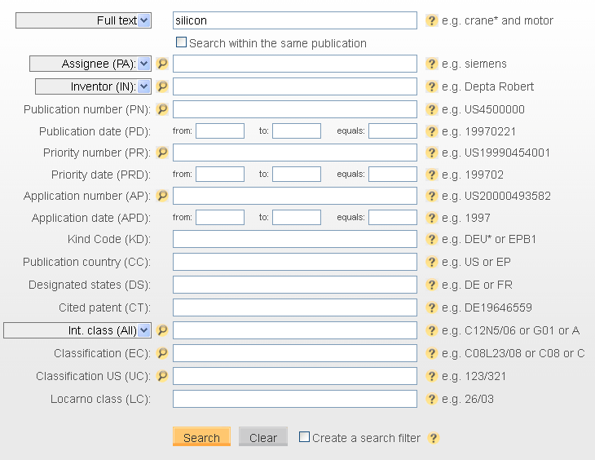
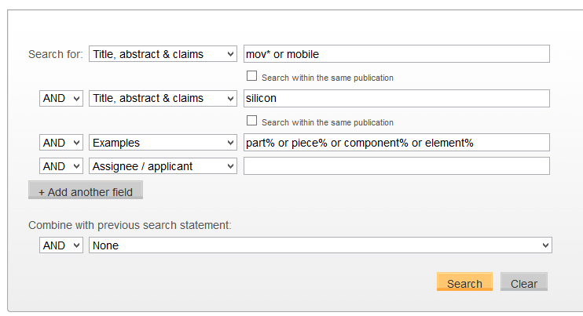
Búsqueda por sondeos

Slide 16
Proceso de búsqueda
Iniciar búsqueda con sondeos
Ajustar y refinar búsqueda
(REPETIR)
Revisión de resultados seleccionados - Segunda Selección
Enriquecimiento de los resultados
Exportación - Publicación del informe de búsqueda
Visualización de resultados – Primera Selección

Slide 17
Etapa 2
Abstenerse de visualizar de inmediato los resultados
Perdida de tiempo, los primeros resultados no serán necesariamente los más pertinentes
Utilizar varias herramientas para establecer tendencias
En PatBase => Snapshot, Explorer, Optimize
Y hacer los ajustes…

Slide 18
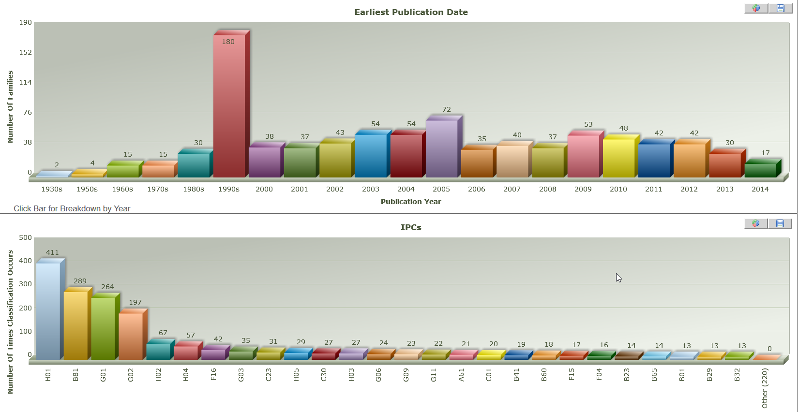

Slide 19
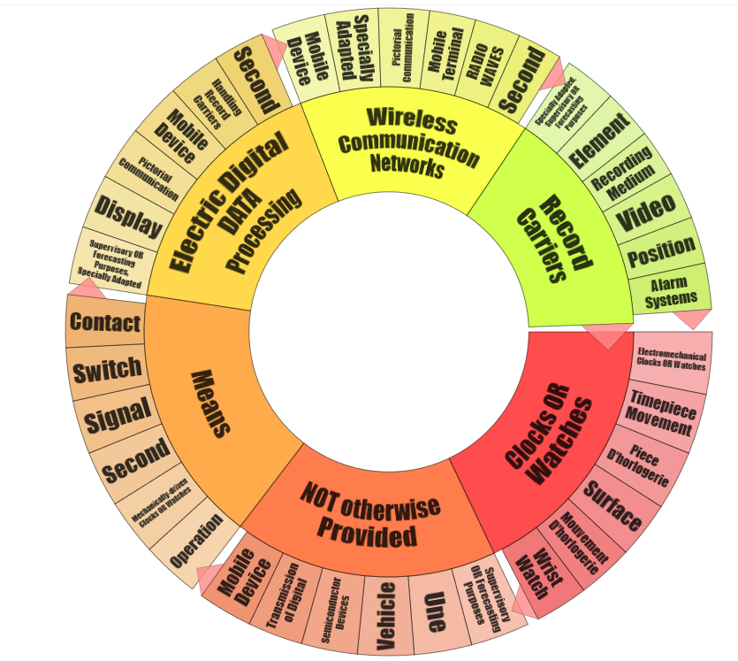
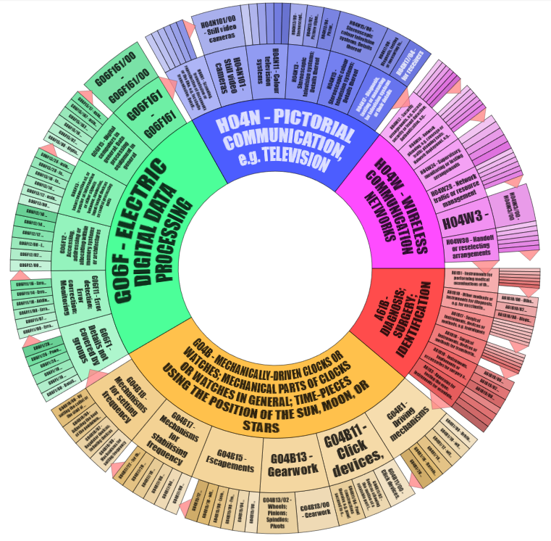

Slide 20
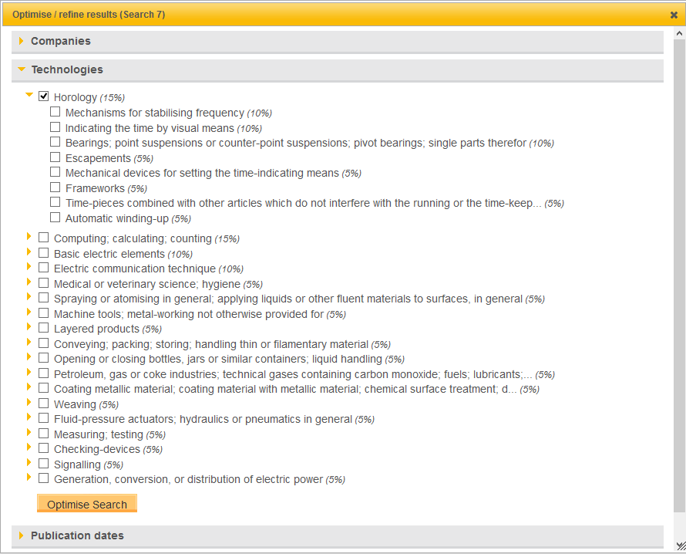

Slide 22
Proceso de búsqueda
Iniciar búsqueda con sondeos
Ajustar y refinar búsqueda
(REPETIR)
Revisión de resultados seleccionados - Segunda Selección
Enriquecimiento de los resultados
Exportación - Publicación del informe de búsqueda
Visualización de resultados – Primera Selección

Slide 23
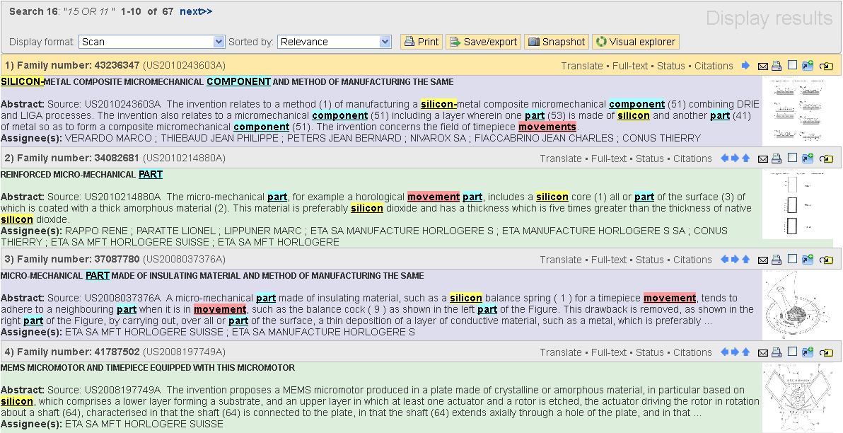

Slide 24
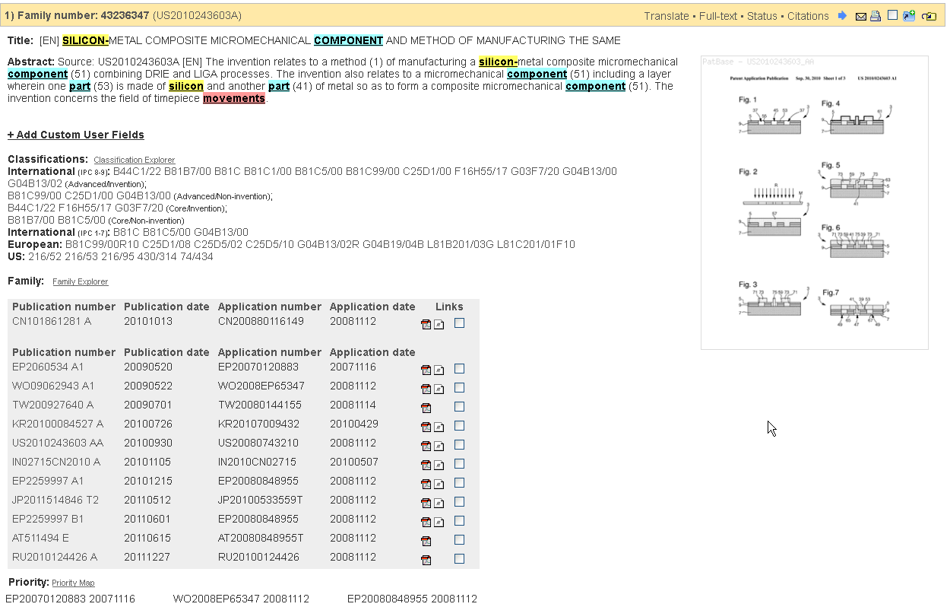

Slide 25
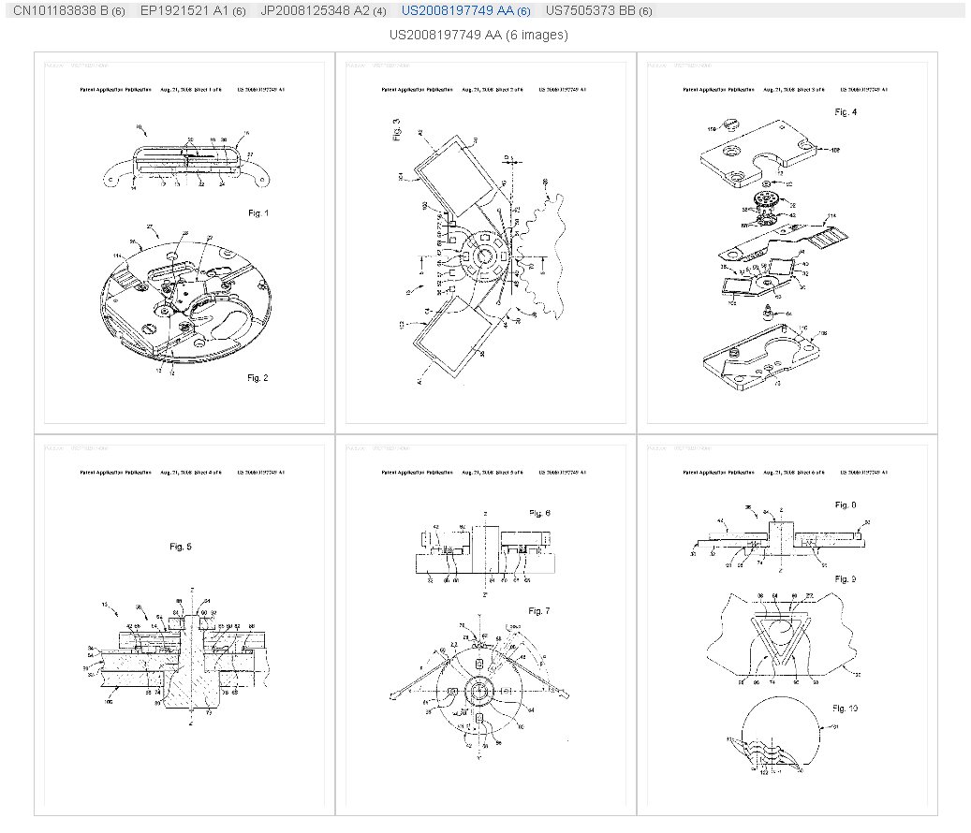
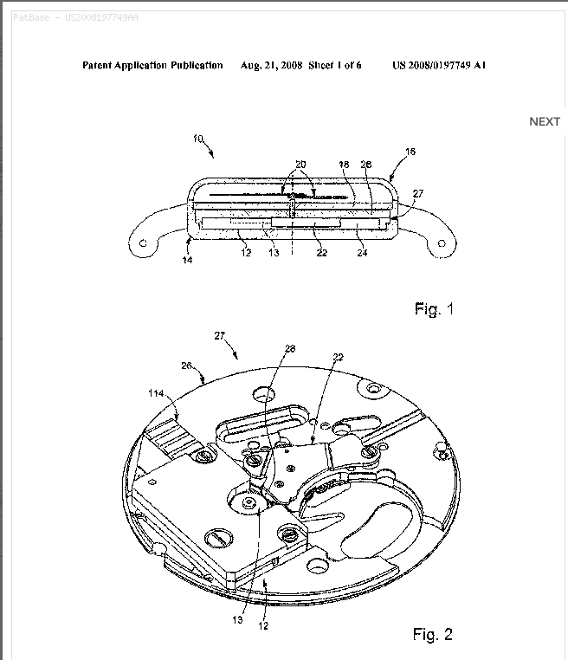
Revisión de todos los dibujos de la familia

Slide 26
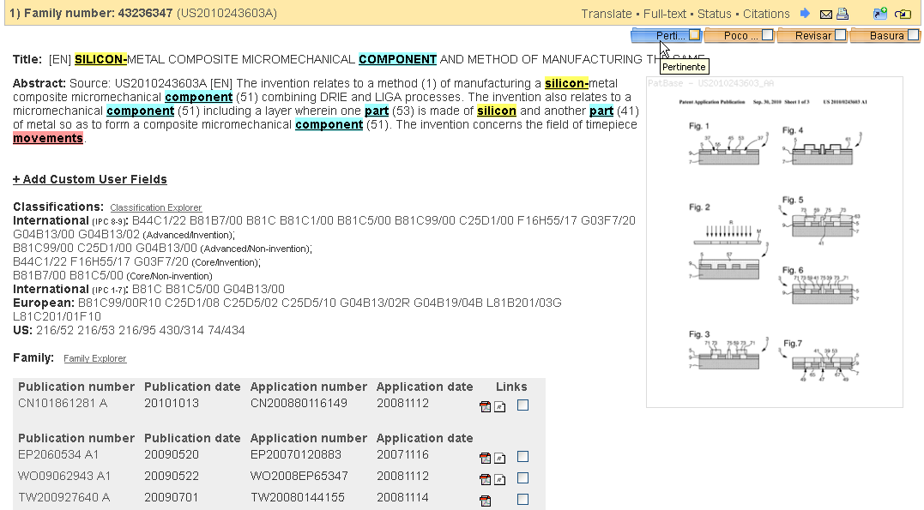
Primera selección de documentos por pertinencia, basado sólo en la información bibliográfica

Slide 27
Proceso de búsqueda
Iniciar búsqueda con sondeos
Ajustar y refinar búsqueda
(REPETIR)
Revisión de resultados seleccionados - Segunda Selección
Enriquecimiento de los resultados
Exportación - Publicación del informe de búsqueda
Visualización de resultados – Primera Selección

Slide 28
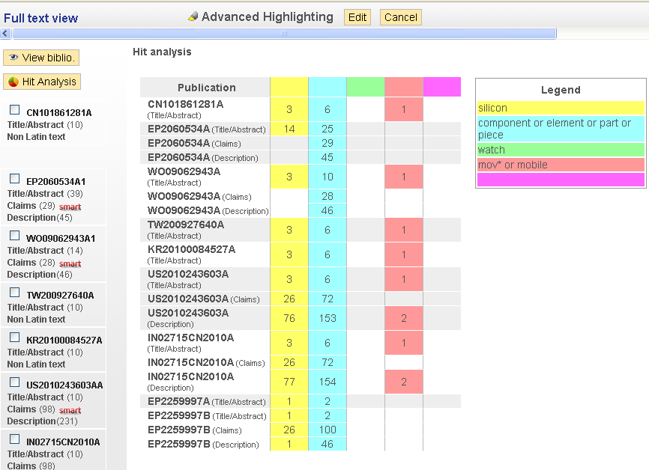
Analisis detallado de los resultados seleccionados

Slide 29
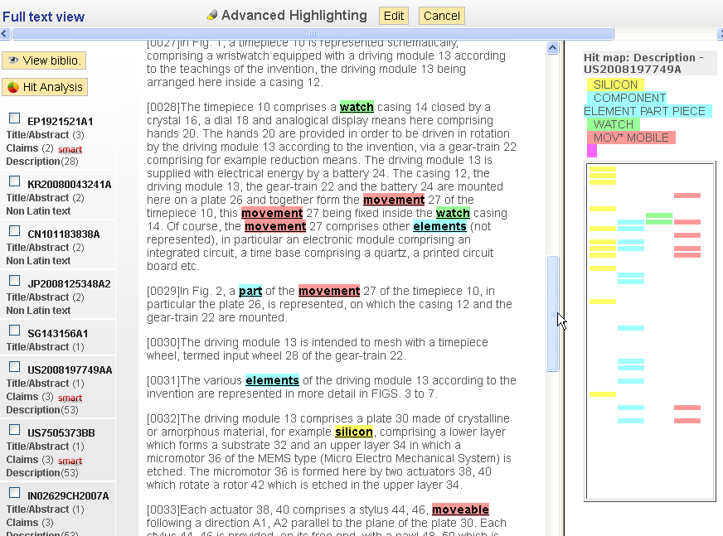
Revisión del texto completo: Descripción, Reivindicaciones

Slide 30
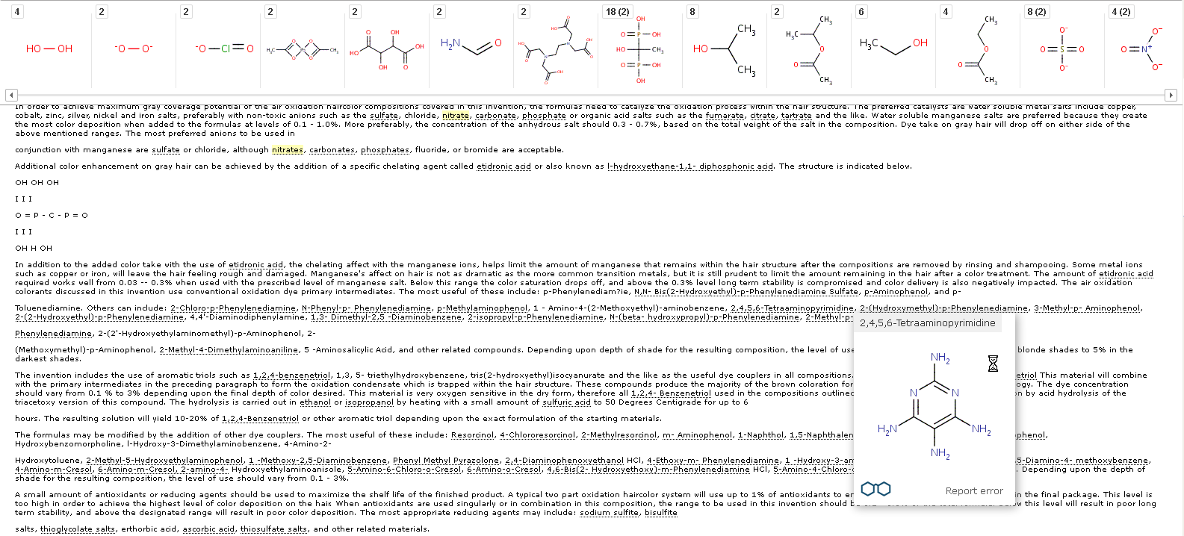
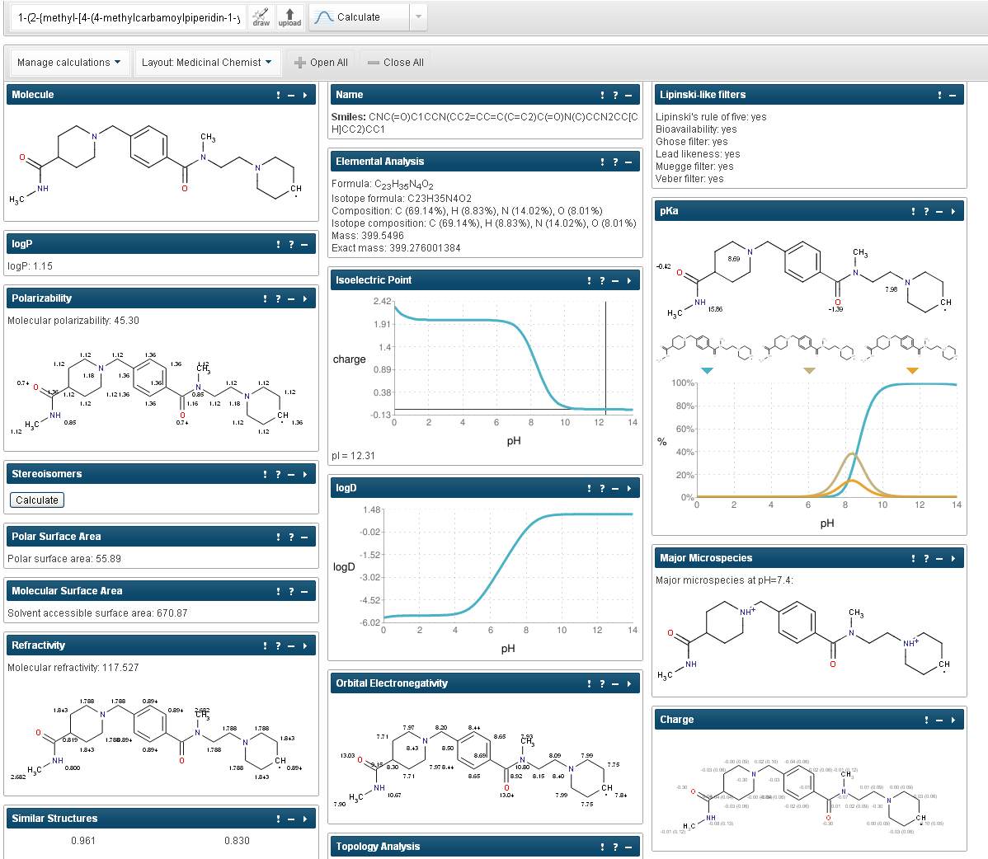
Revisión de las estructuras químicas presentes en el texto completo

Slide 31
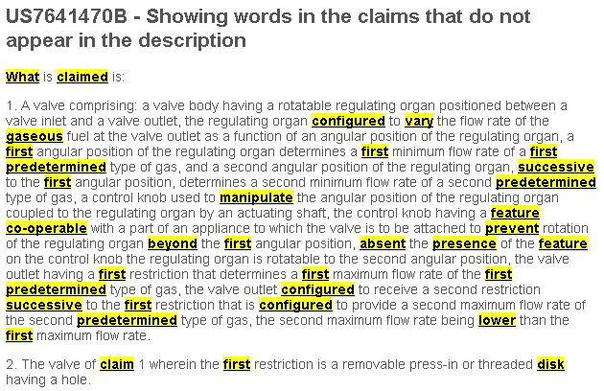
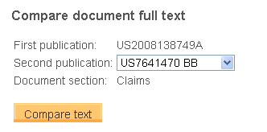
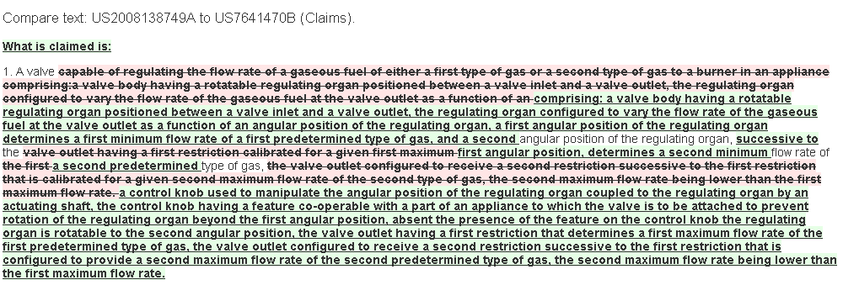
Comparación de documentos

Slide 32
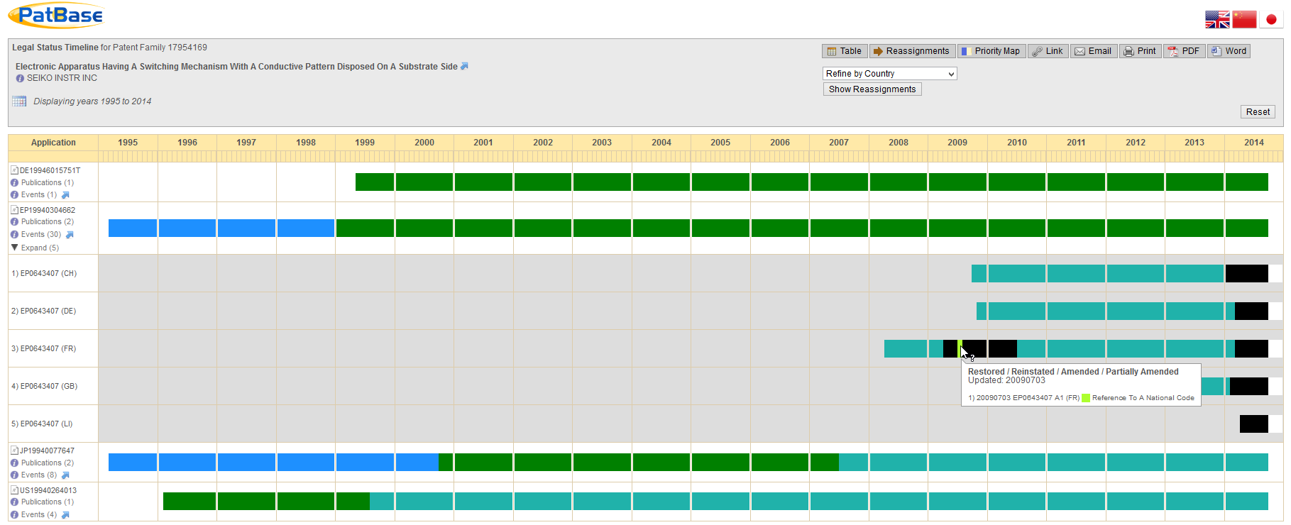
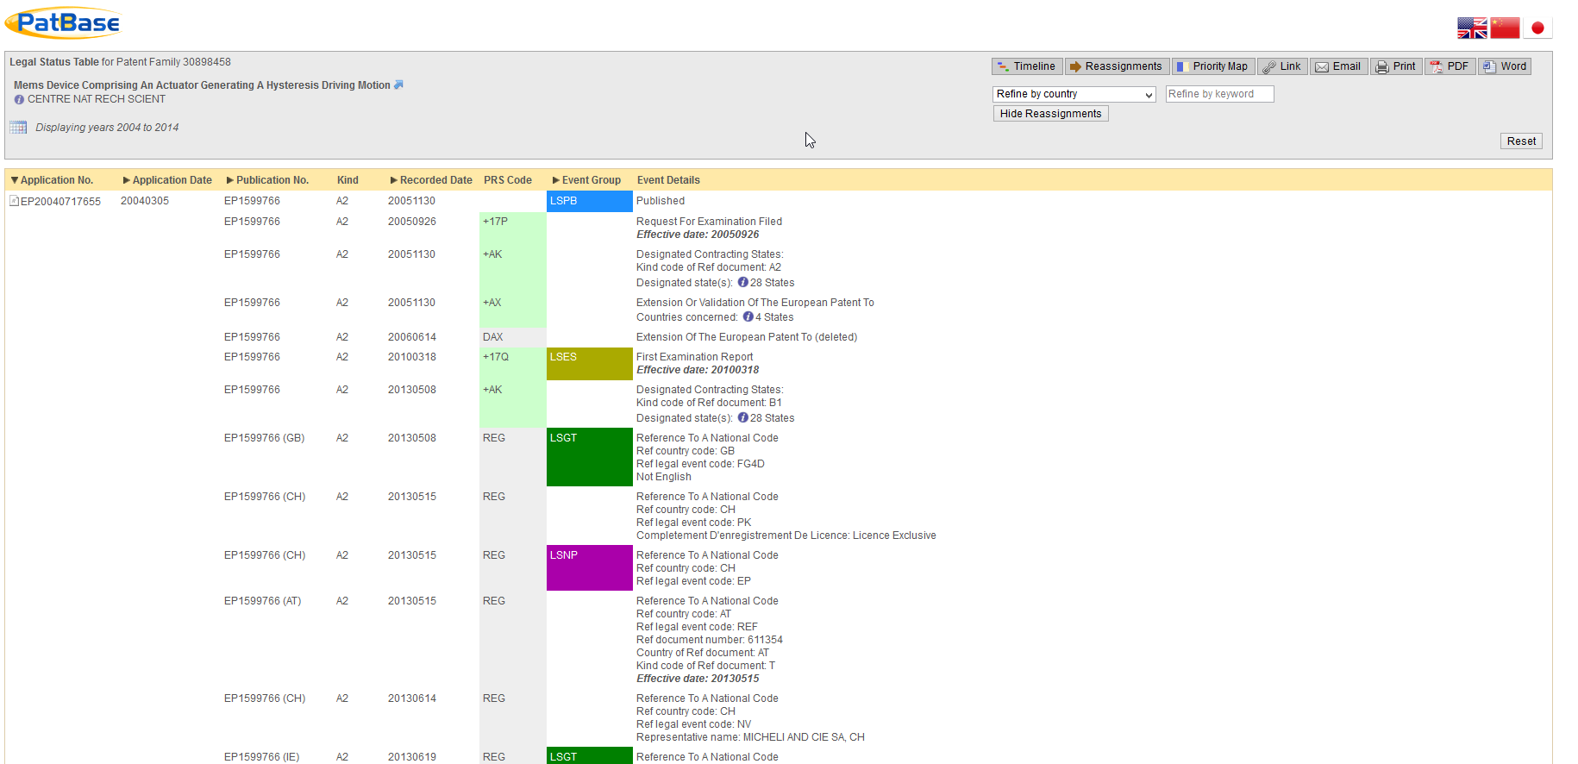
Estatuto Legal

Slide 33
Ampliar Busqueda
En caso de no ser satisfecho con los resultados
Y si tiene el tiempo disponible
Existen varias técnicas para ampliar rápidamente los resultados:
Incluir Citas
Buscar patentes similares (Similitud)
Incorporar sinónimos en otros idiomas
Considerar literatura no patente

Slide 34
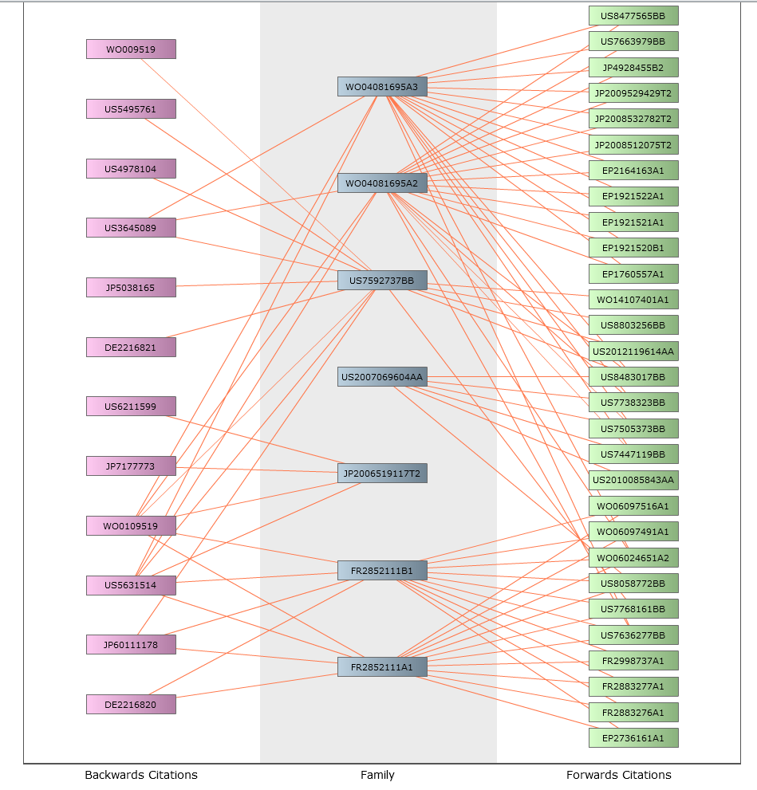
Citas

Slide 35
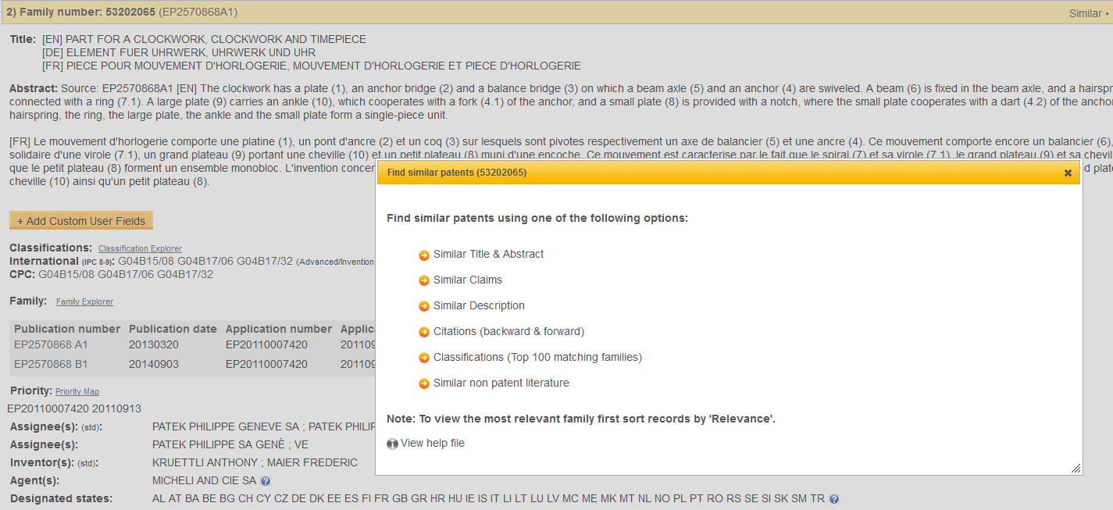
Similitud

Slide 36
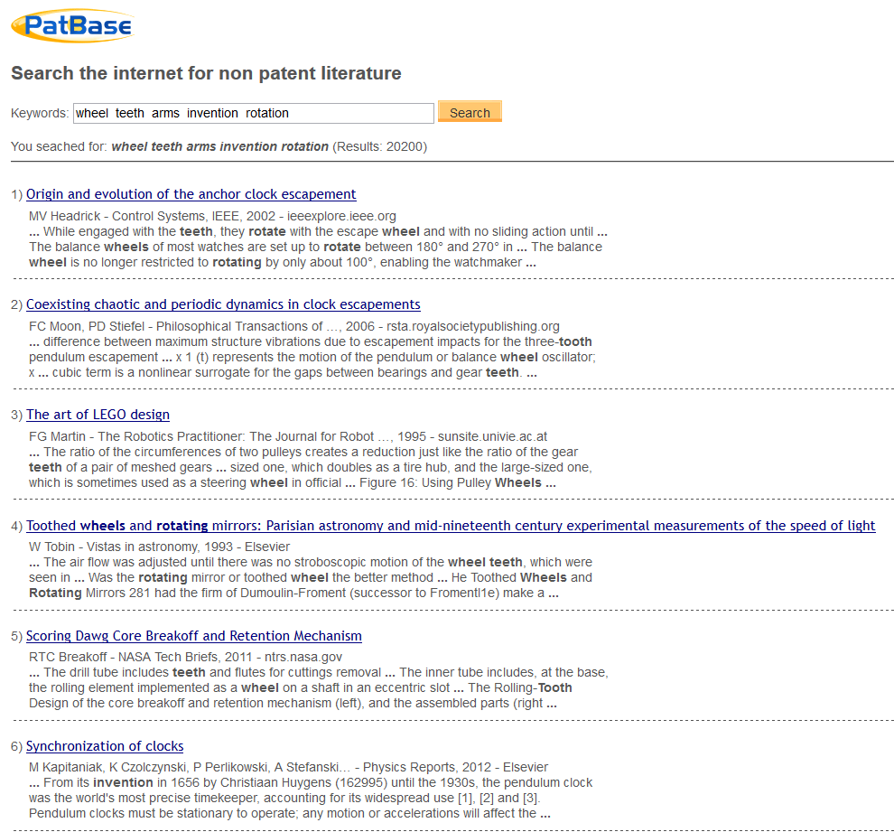
Literatura no patente

Slide 37
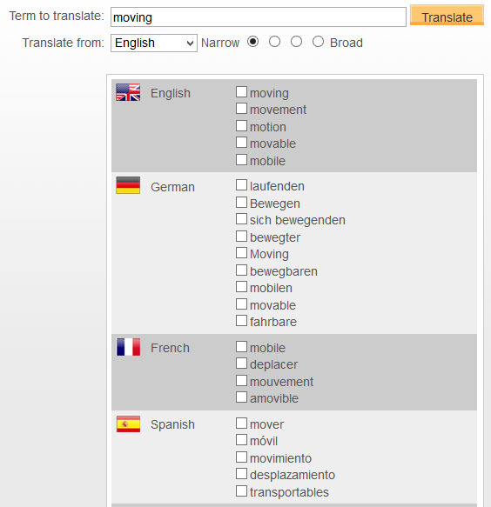
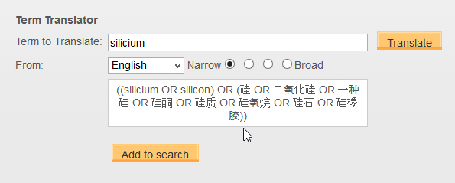
Generación de sinónimos multilingües
Utilizando el LanguageExplorer basado en la tecnología de la OMPI (CLIR)

Slide 38
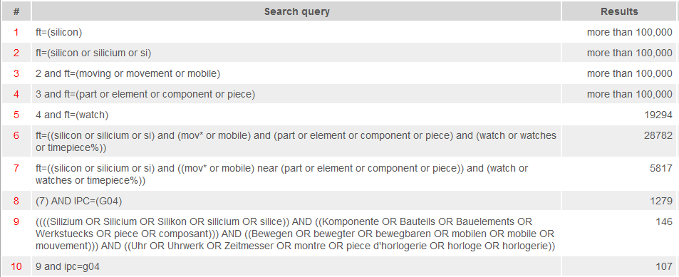

Slide 39
Proceso de búsqueda
Iniciar búsqueda con sondeos
Ajustar y refinar búsqueda
(REPETIR)
Revisión de resultados seleccionados - Segunda Selección
Enriquecimiento de los resultados
Exportación - Publicación del informe de búsqueda
Visualización de resultados – Primera Selección

Slide 40
Etapa 5
El Objetivo de esta etapa, aunque facultativa, es de agregar valor al resultado para facilitar la lectura
Se permite asi ganar mucho tiempo
También permite crear y mantener una base de conocimiento (KM=Knowledge Management) fácilmente accesible y a la cual pueden referirse los compañeros

Slide 41
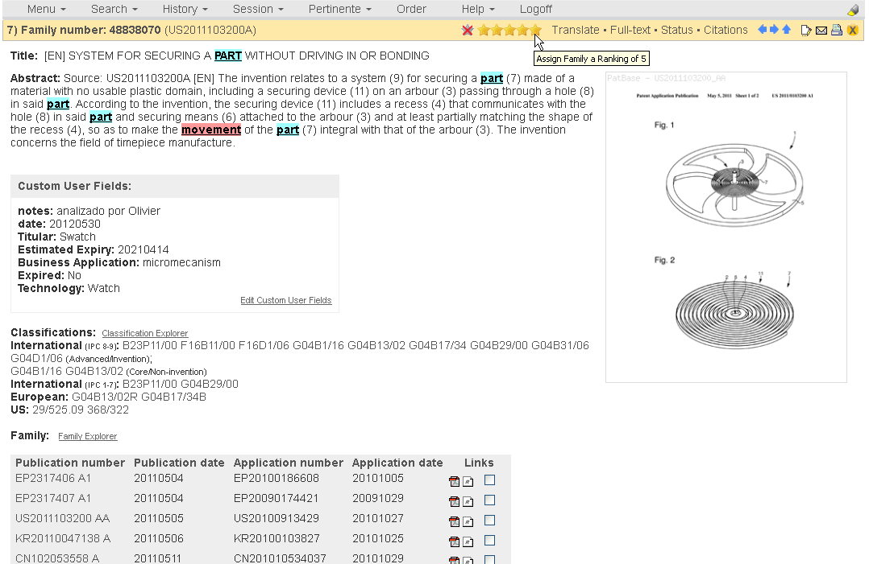
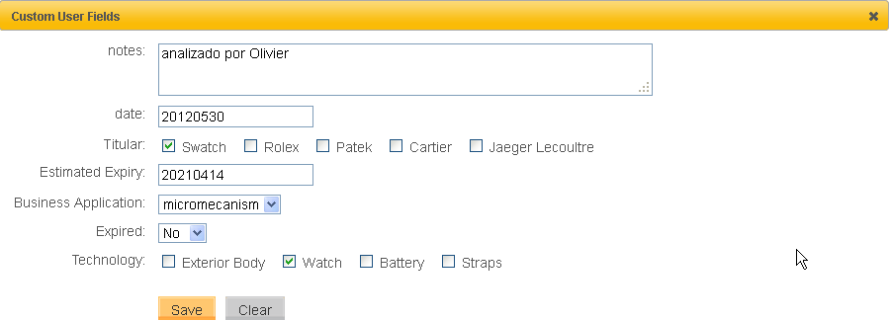

Slide 42
Proceso de búsqueda
Iniciar búsqueda con sondeos
Ajustar y refinar búsqueda
(REPETIR)
Revisión de resultados seleccionados - Segunda Selección
Enriquecimiento de los resultados
Exportación - Publicación del informe de búsqueda
Visualización de resultados – Primera Selección

Slide 43
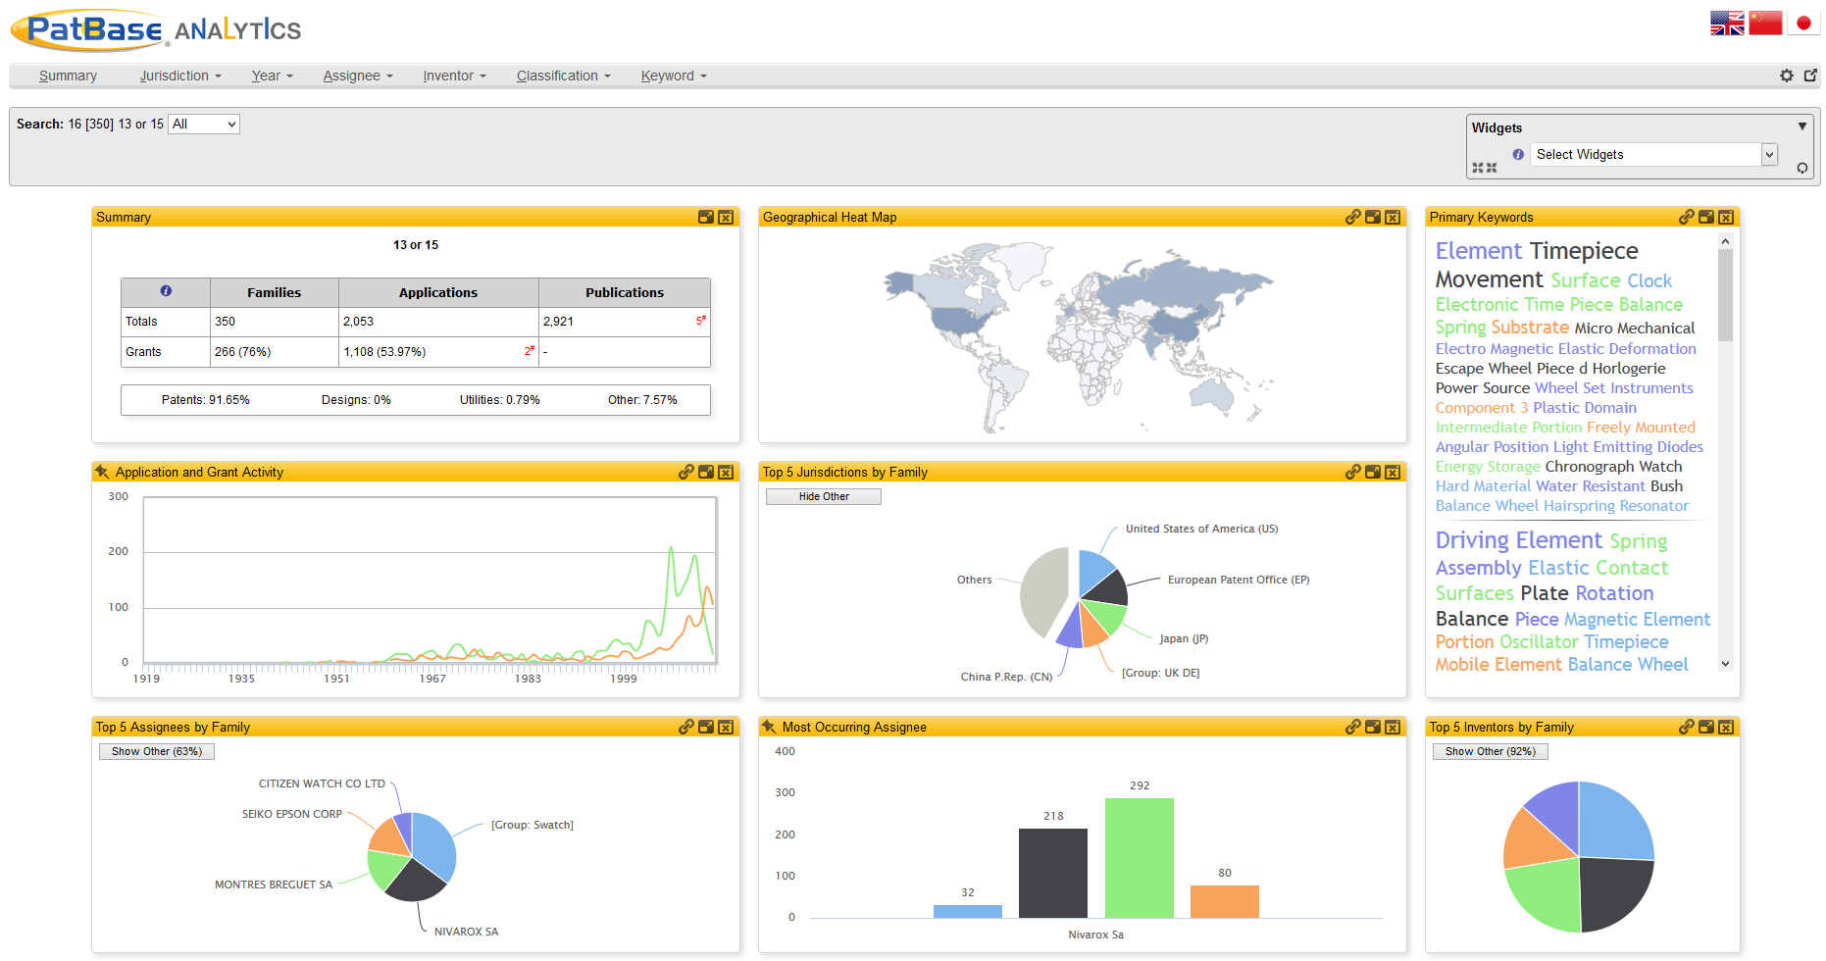

Slide 44
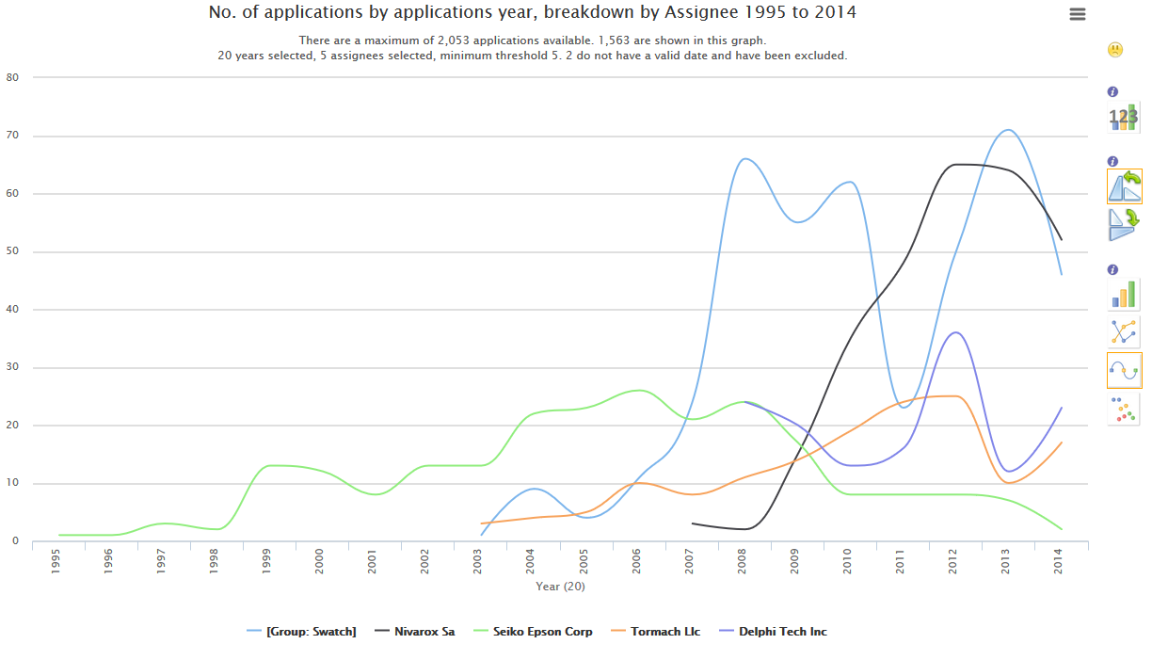
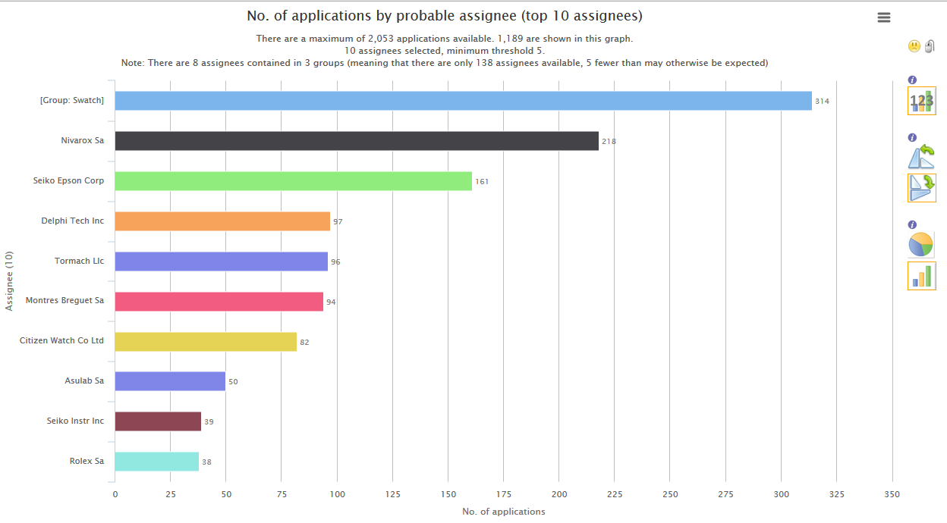

Slide 45
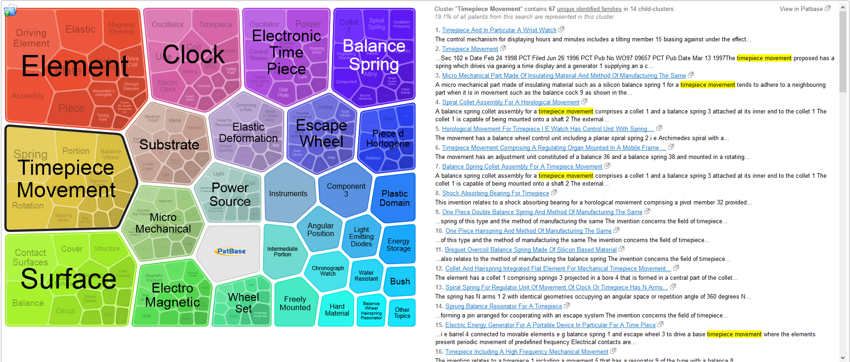
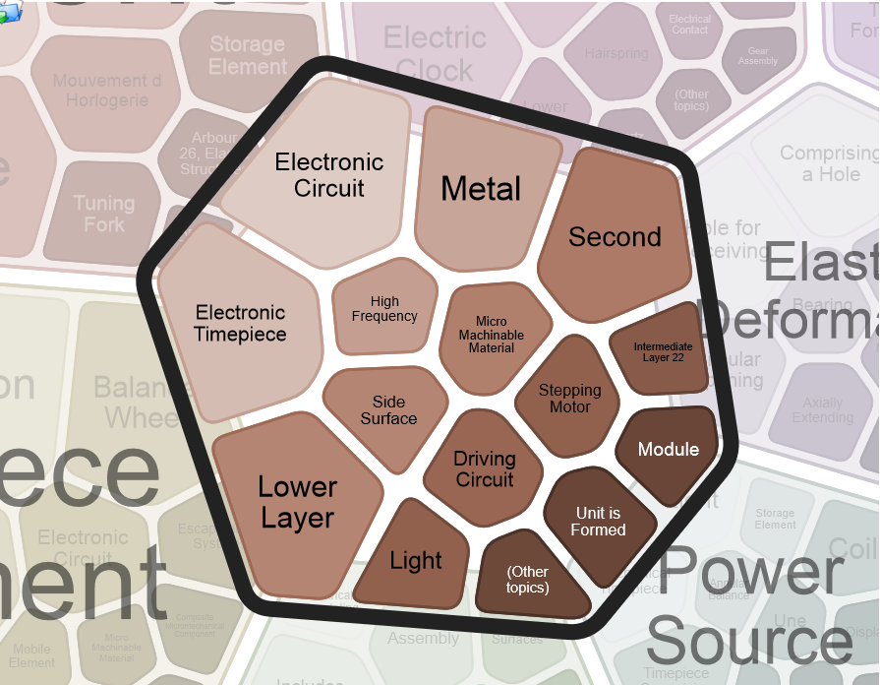

Slide 46
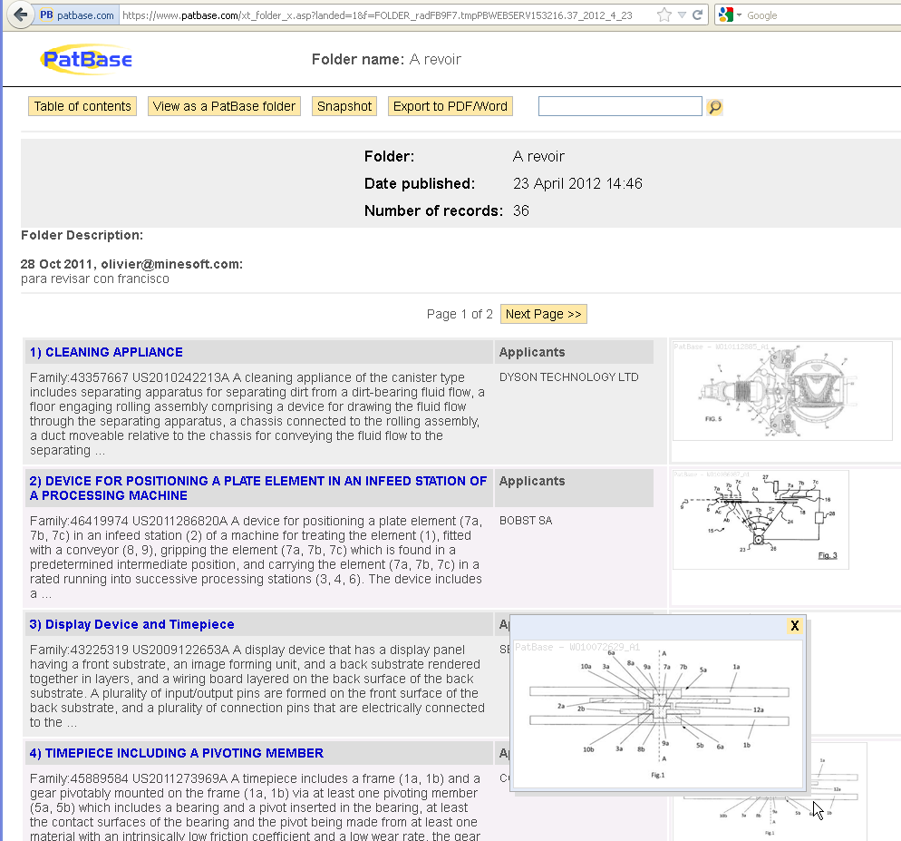
Publicación de informes
Creación de informes pre-formateados para acceso en línea sin necesidad de contraseña

Slide 47
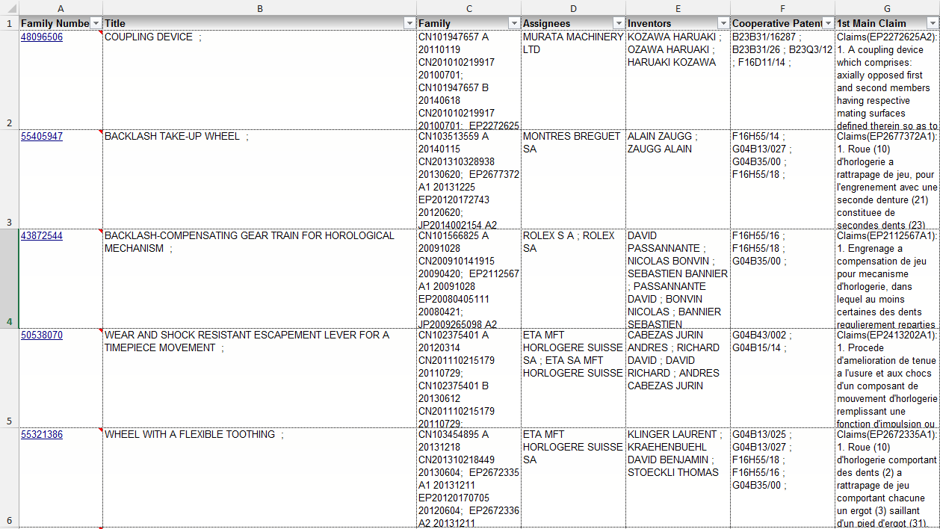

Slide 48
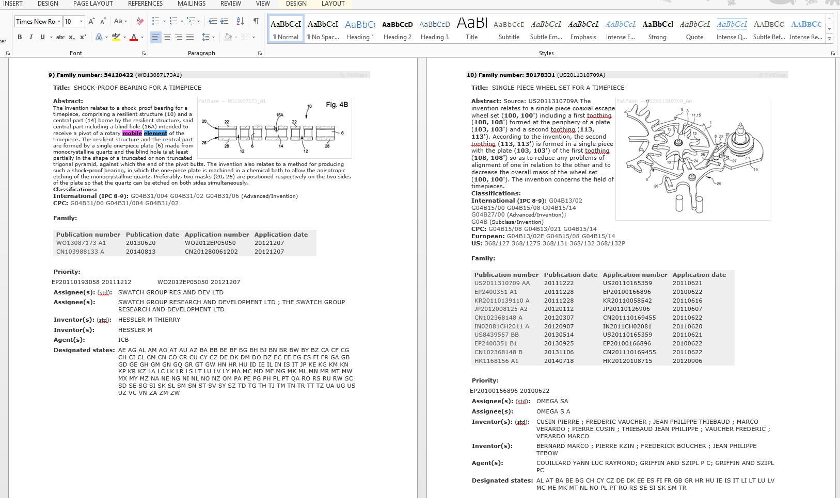

Slide 49
Proceso de búsqueda
Iniciar búsqueda con sondeos
Ajustar y refinar búsqueda
(REPETIR)
Revisión de resultados seleccionados - Segunda Selección
Enriquecimiento de los resultados
Exportación - Publicación del informe de búsqueda
Visualización de resultados – Primera Selección

Slide 50
Conclusión
Son fáciles de implementar, favorecen el flujo de información, permiten un ahorro de tiempo importante y ganancias en productividad + creatividad
Sin embargo, para un uso optimo, se requiere propia capacitación y practica regular
Gracias a la cantidad de información disponible y a las numerosas herramientas disponible, bases de datos como PatBase permiten responder a múltiples necesidades
Estado de la técnica, transferencia tecnológica, vigilancia competitiva y tecnológica, licenciamientos, …

Slide 51
Contacto
Olivier Huc - olivier@minesoft.com
Minesoft, Ltd. (www.minesoft.com) Londres, Reino Unido
LinkedIn: www.linkedin.com/in/olivierhuc
Skype: olivierhuc
www.discoverpatents.net

